Slide 1
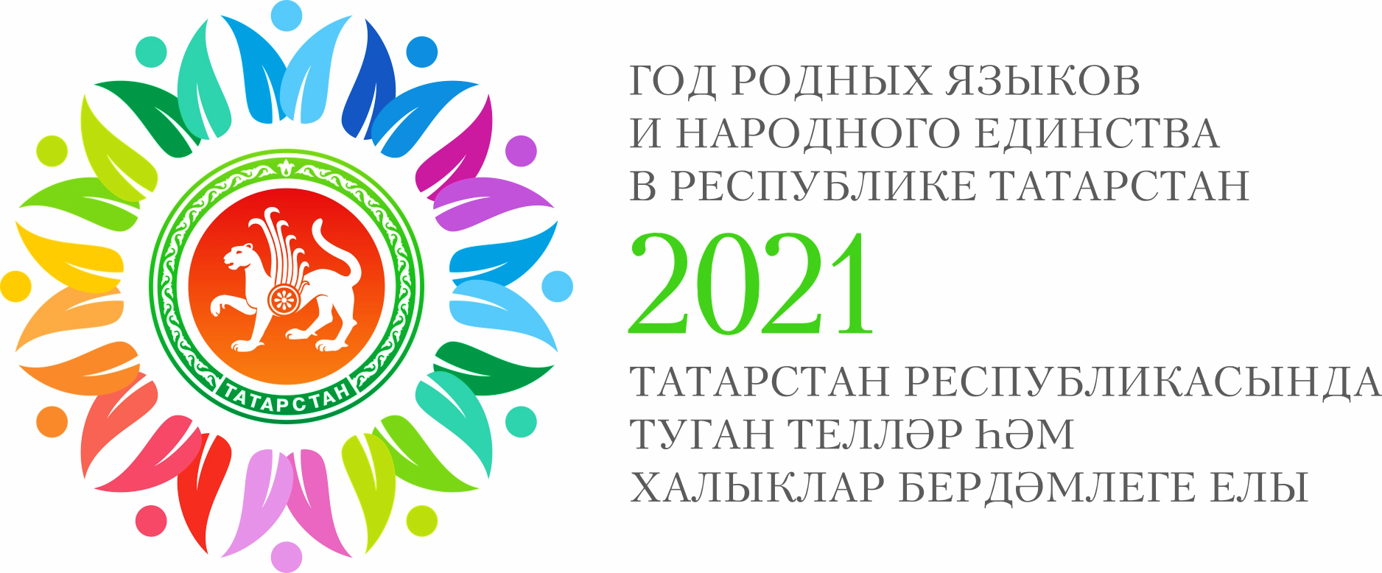
Муниципальное бюджетное дошкольное образовательное учреждение
«Детский сад 103 комбинированного вида с татарским языком воспитания и обучения» Советского района г. Казани

